Slide 1

Želvy a krokodýli
Vypracovala: Mgr. Miroslava Komárová

Slide 2
EU V-2 Př7
Miroslava Komárová
ZŠ Zákupy
Název: Želvy a krokodýli
Cíl: Výuka nového učiva o želvách a krokodýlech
Doba: 25 – 30 minut
Pomůcky: interaktivní tabule

Slide 3
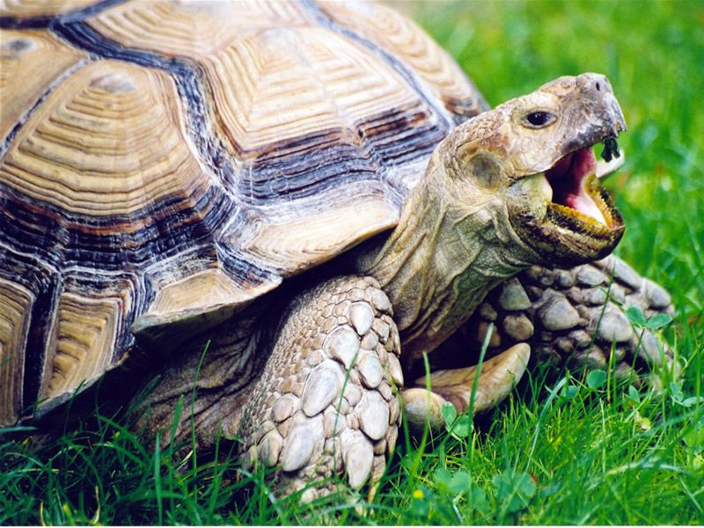
Želvy
Tělo kryto krunýřem, tvoří ho kostěné desky
Nemají zuby, pouze rohovité čelisti
Krunýř je k tělu pevně přirostlý, má pouze dva otvory
Jsou býložravci i masožravci
Notes:
Obrázek: http://www.ezoo.cz/zvire.php?zvire_id=70

Slide 4
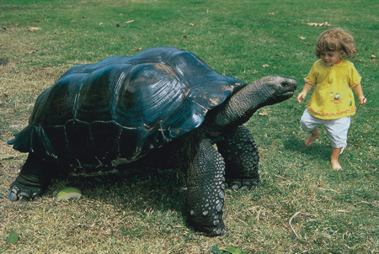
Želva obrovská
Délka krunýře až 1,5m a váha kolem 200 kg
Věk až 300 let
Jsou býložravé
Žije na Galapágách a Seychelských ostrovech
Notes:
Obrázek: http://www.eihr.com/fregate/Photos/galerie_en.htm

Slide 5
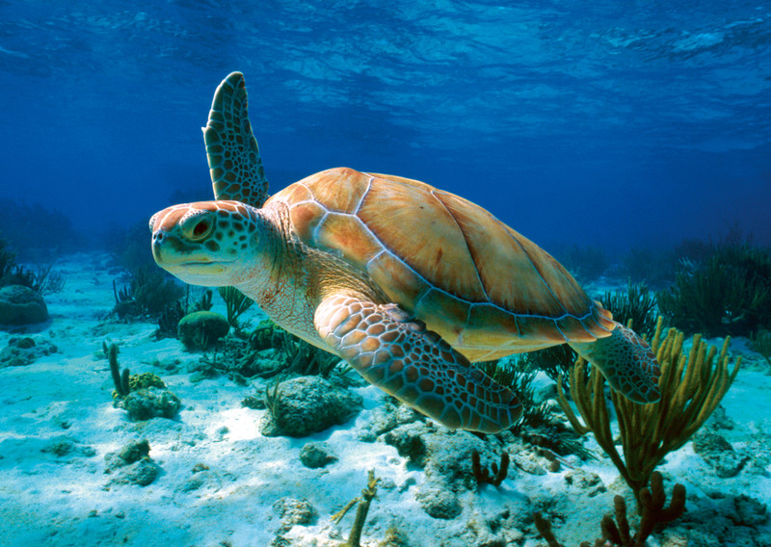
Kareta obrovská
Mořská želva
Masožravá želva
Končetiny jsou přeměněny v široké veslovité ploutve
Notes:
Obrázek: http://www.zdeko-puzzle.cz/500-dilku/10020139-morska-zelva.html

Slide 6
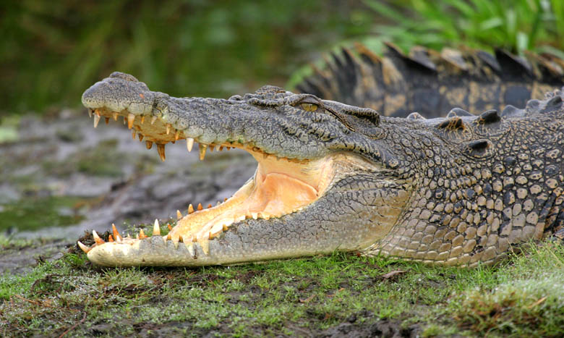
Krokodýli
Žijí v řekách, jezerech a teplých mořích
Mají dlouhý ze stran zploštělý ocas a silné končetiny
Prsty spojeny plovací blánou
Zuby uloženy v zubních jamkách
Patří mezi ně: krokodýli, aligátoři, kajmani, gaviáli
Notes:
Obrázek: http://www.krokousi.estranky.cz/clanky/krokodyli/krokodyl-nilsky.html

Slide 7
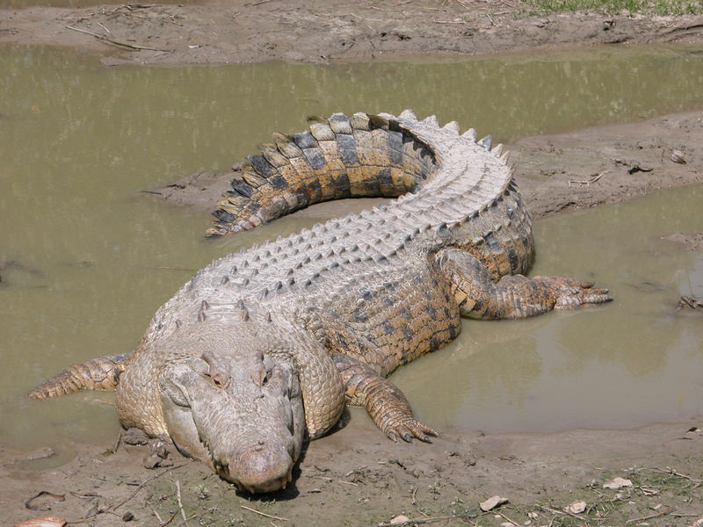
Krokodýl nilský
Dosahuje délky až 5m
Jsou kanibalové (hlavně velcí samci)
Vybíjeni pro kůži
Notes:
Obrázek: http://uchiha-sasuke-a-orochimaru.blog.cz/en/1001/krokodyl-nilsky

Slide 8
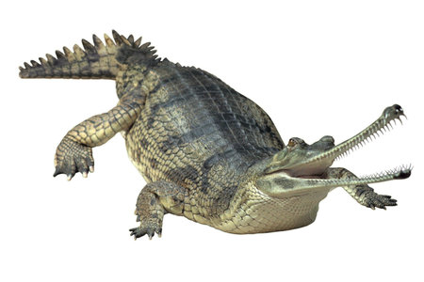
Gaviál indický
Hlava protažená v dlouhé úzké čelisti
Může být až 7m dlouhý
Loví převážně ryby
Notes:
Obrázek: http://www.abicko.cz/clanek/3d-modely/9744/gavial.html

